Slide 1
Lập Trình Web Java Cơ Bản
Buổi 4-3
Lê quốc hải

Slide 2
3. Làm việc với File trong Java
3.1. Làm việc với đối tượng File trong Java
3.1.1. Khởi tạo đối tượng File
3.1.2. Kiểm tra đối tượng File là thư mục
3.1.3. Kiểm tra đối tượng File là tệp tin
3.1.4. Tạo mới tệp tin
3.1.5. Kiểm tra tệp tin / thư mục có tồn tại
3.1.6. Tạo cây thư mục theo đường dẫn
3.1.7. Xóa tệp tin
3.1.8. Thay đổi tên tệp tin / thư mục
3.1.9. Lấy thư mục cha

Slide 3
3. Làm việc với File trong Java
3.1. Làm việc với đối tượng File trong Java
3.1.10. Lấy đường dẫn của File
3.1.11. Lấy đường dẫn tuyệt đối của File
3.1.12. Lấy tên tệp tin

Slide 4
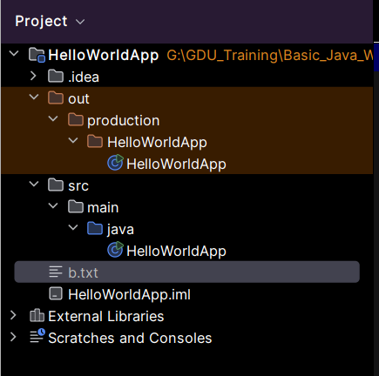
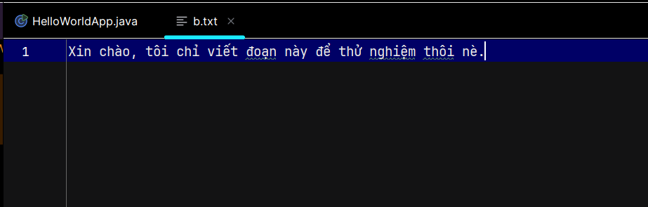
Các file trong các ví dụ
b.txt

Slide 5
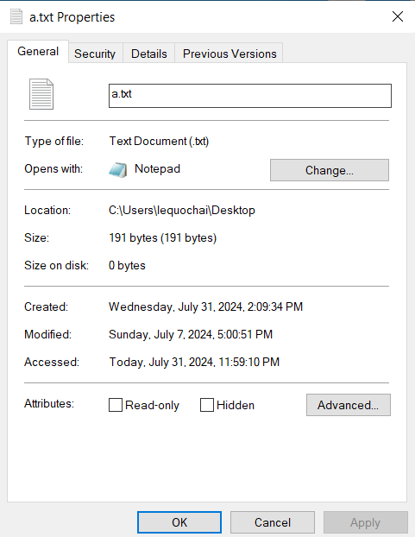
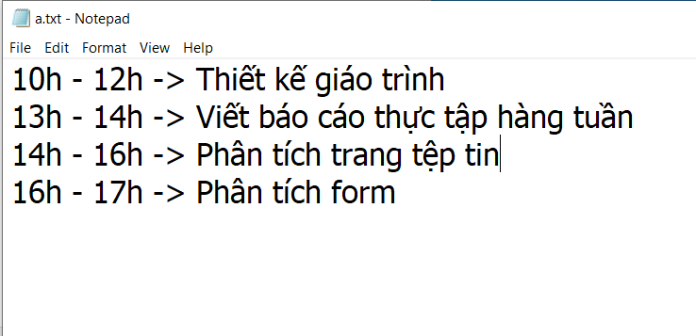
Các file trong các ví dụ
a.txt

Slide 6
3.1. Làm việc với đối tượng File trong Java
Trong Java, đối tượng File đại diện cho một thư mục hoặc tệp tin bất kỳ trên ổ cứng máy tính của ta.
Vì đối tượng File trong Java đại diện cho một tệp tin, thư mục trong ổ cứng máy tính chúng ta, nên nó hoạt động chủ yếu dựa vào đường dẫn được cung cấp (hay còn gọi là địa chỉ tệp tin).
Chúng được sử dụng để thực hiện các tác vụ liên quan tới nhập xuất tệp tin như:
Tạo mới một tệp tin
Tạo mới thư mục
Xóa tệp tin
Đổi tên tệp tin
v.v...

Slide 7
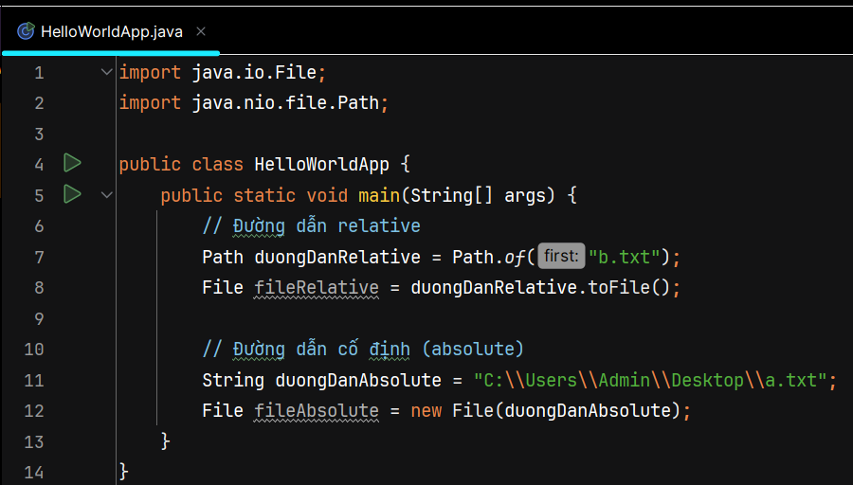
3.1.1. Khởi tạo đối tượng File
Cú pháp: File <Tên biến> = new File(<Đường dẫn>);

Slide 8
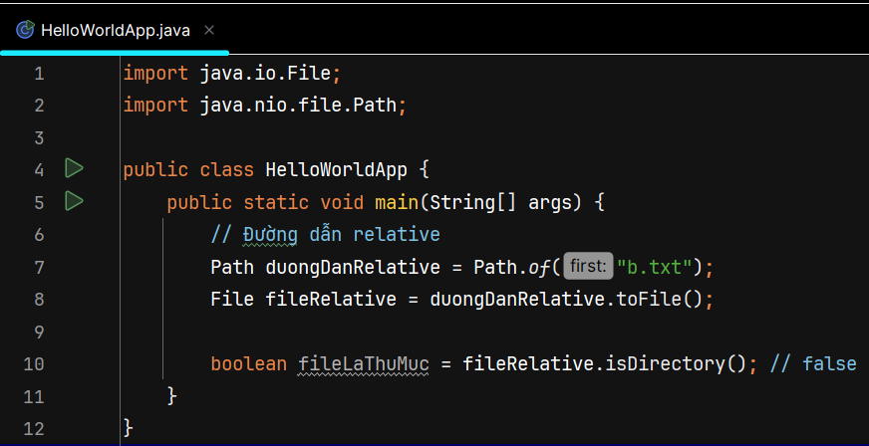
3.1.2. Kiểm tra đối tượng File là thư mục
Cú pháp: <Tên biến>.isDirectory();

Slide 9
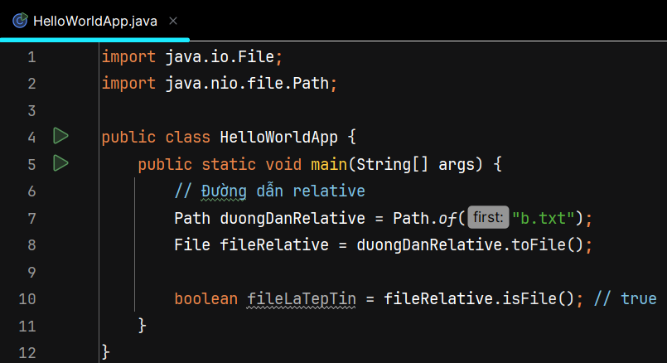
3.1.3. Kiểm tra đối tượng File là tệp tin
Cú pháp: <Tên biến>.isFile();

Slide 10
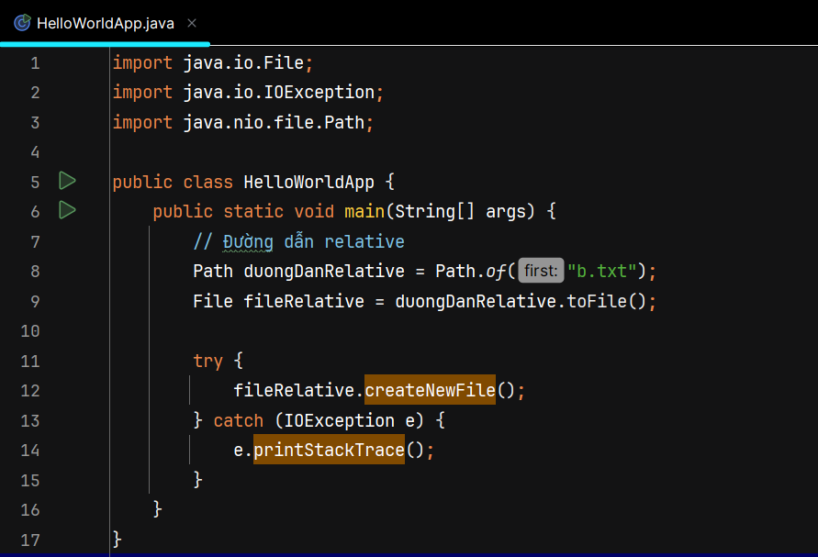
3.1.4. Tạo mới tệp tin
Cú pháp: <Tên biến>.createNewFile();

Slide 11
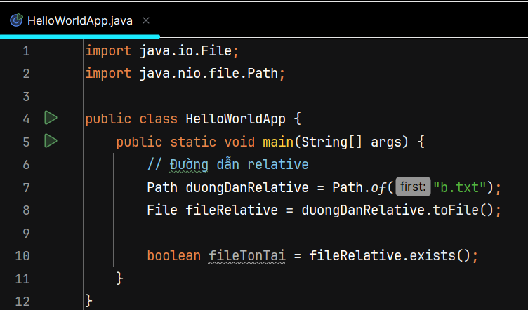
3.1.5. Kiểm tra tệp tin / thư mục có tồn tại hay không
Cú pháp: <Tên biến>.exists();

Slide 12
3.1.6. Tạo cây thư mục theo đường dẫn
Thường được sử dụng vào tác vụ ghi tệp tin. Vì để ghi tệp tin, phải đảm bảo đường dẫn chứa tệp tin đã tồn tại. Khi đó, ta thường sử dụng phương thức này để đảm bảo cho đường dẫn tới thư mục chứa tệp tin sắp ghi tồn tại.
Cú pháp: <Tên biến>.mkdirs();

Slide 13
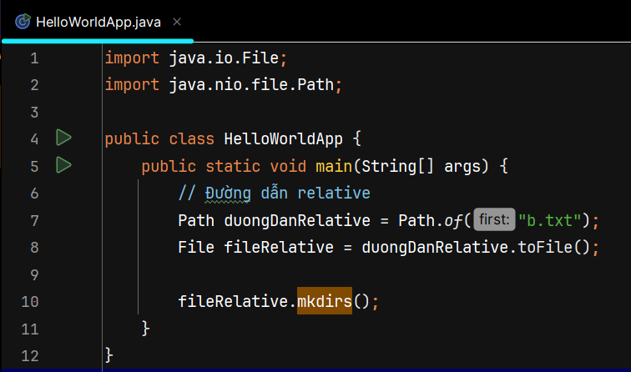
3.1.6. Tạo cây thư mục theo đường dẫn

Slide 14
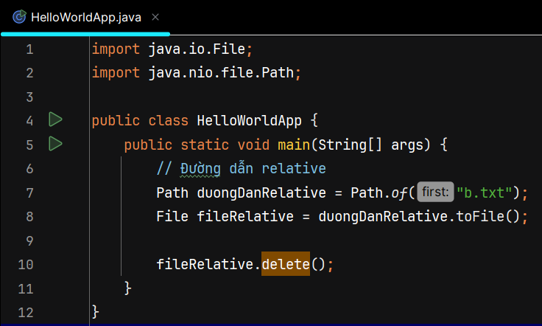
3.1.7. Xóa tệp tin
Cú pháp: <Tên biến>.delete();

Slide 15
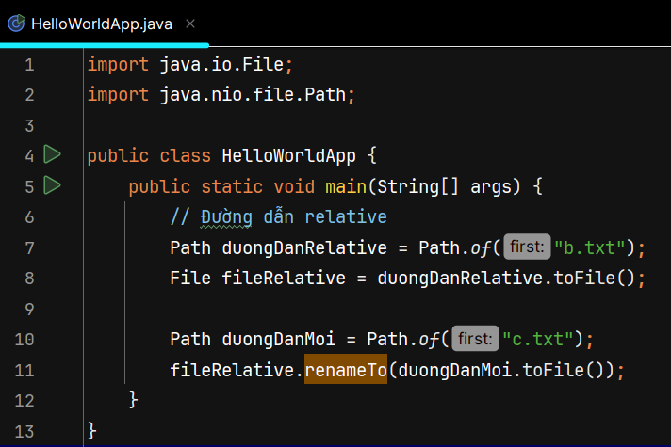
3.1.8. Thay đổi tên tệp tin / thư mục
Cú pháp: <Tên biến>.renameTo(<Đường dẫn mới>);

Slide 16
3.1.9. Lấy thư mục cha
Thường được sử dụng trong ghi tệp tin, vì khi ghi tệp tin, phải đảm bảo thư mục cha chứa tệp tin tồn tại. Mà để lấy thông tin thư mục cha, ta dùng phương thức này.
Cú pháp: <Tên biến>.getParentFile();

Slide 17
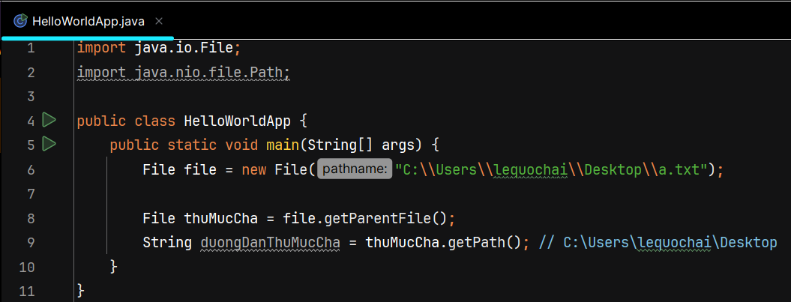
3.1.9. Lấy thư mục cha

Slide 18
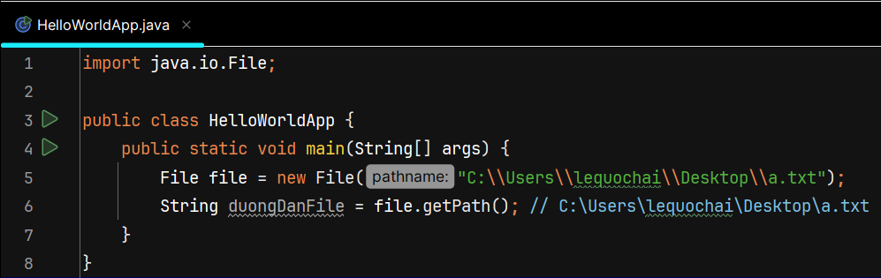
3.1.10. Lấy đường dẫn của File
Cú pháp: <Tên biến>.getPath();

Slide 19
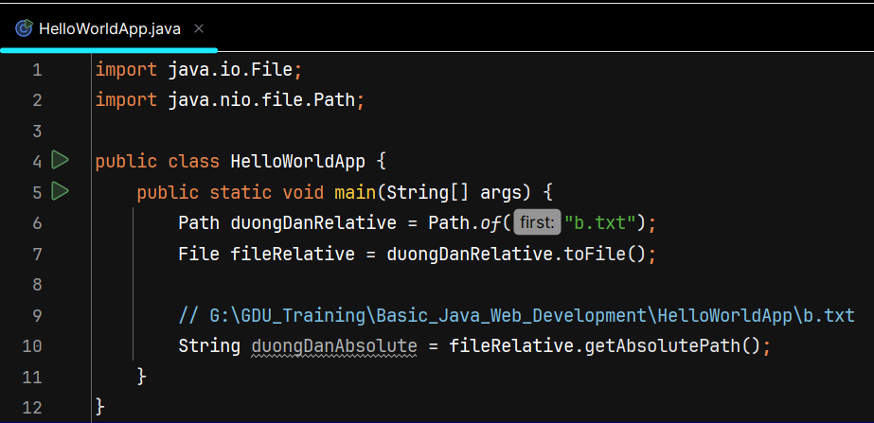
3.1.11. Lấy đường dẫn tuyệt đối của File
Cú pháp: <Tên biến>.getAbsolutePath();

Slide 20
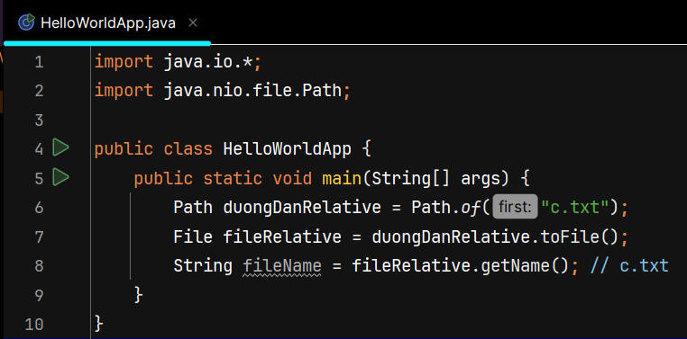
3.1.12. Lấy tên tệp tin
Cú pháp: <Tên biến>.getName();

Slide 21
3. Làm việc với File trong Java
3.2. Đọc file
3.2.1. Đọc file với FileReader
3.2.2. Đọc file với FileInputStream
3.3. Ghi file
3.3.1. Ghi file với FileWriter
3.3.2. Ghi file với FileOutputStream

Slide 22
3.2.1. Đọc file với FileReader
FileReader là một bộ đọc dữ liệu tệp tin chuyên được sử dụng để đọc những tệp tin văn bản thô như: .txt, .js, .java, .log, ...

Slide 23
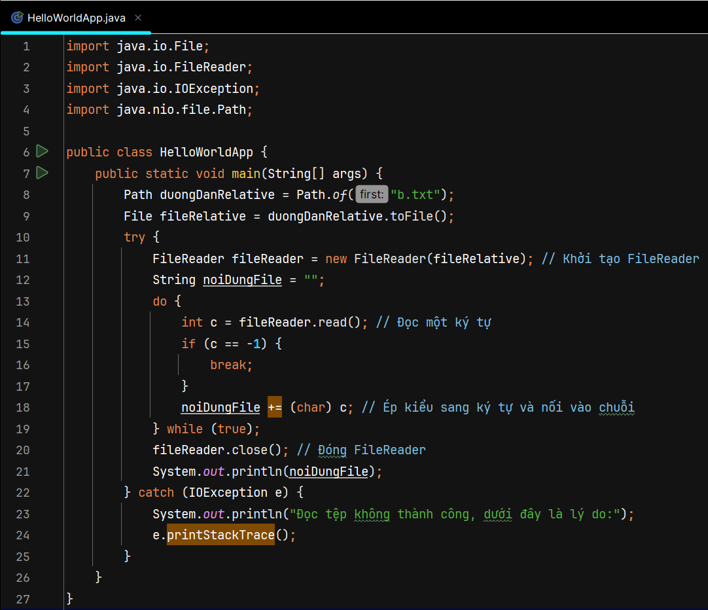
3.2.1. Đọc file với FileReader

Slide 24
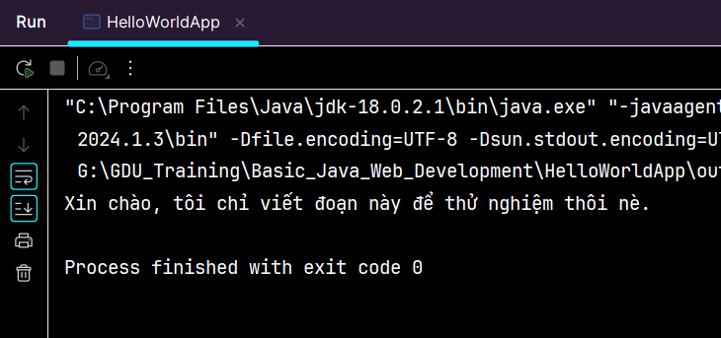
3.2.1. Đọc file với FileReader

Slide 25
3.2.2. Đọc file với FileInputStream
FileInputStream là bộ đọc dữ liệu tệp tin chuyên được sử dụng để đọc dữ liệu các tệp tin nhị phân như: .doc, .docx, .xls, .xlsx, .exe, ...

Slide 26
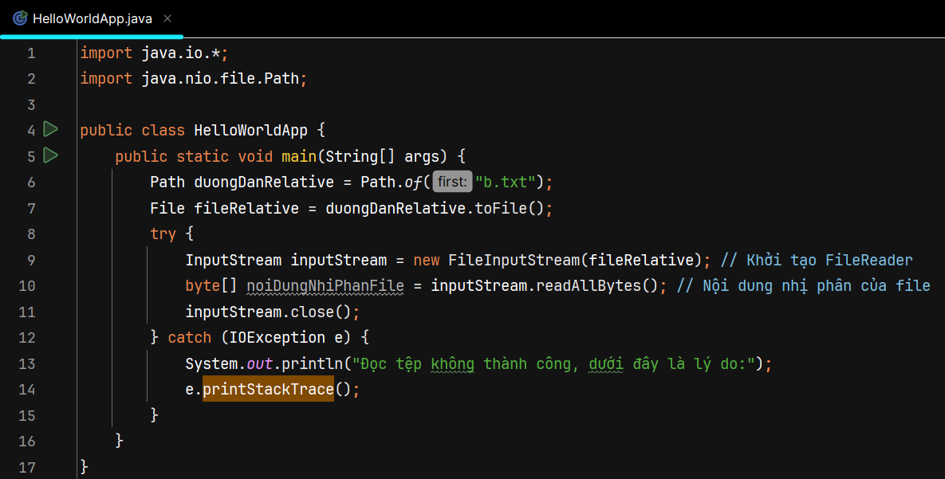
3.2.2. Đọc file với FileInputStream

Slide 27
3.3.1. Ghi file với FileWriter
FileWriter là bộ ghi dữ liệu tệp tin chuyên được sử dụng để ghi dữ liệu văn bản thô.

Slide 28
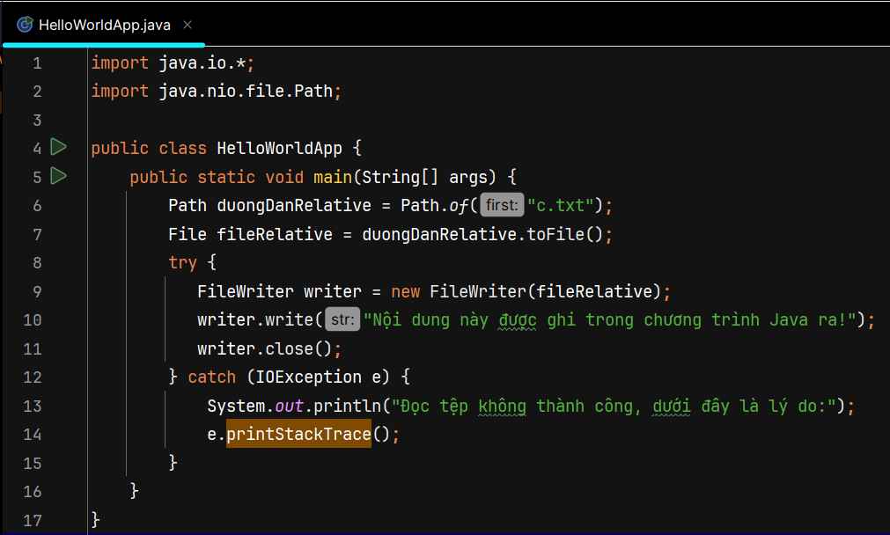
3.3.1. Ghi file với FileWriter
Ghi nội dung bất kỳ ra tệp c.txt (nằm trong thư mục dự án)

Slide 29
3.3.2. Ghi file với FileOutputStream
FileOutputStream là bộ ghi dữ liệu tệp tin chuyên được sử dụng để ghi dữ liệu nhị phân.

Slide 30
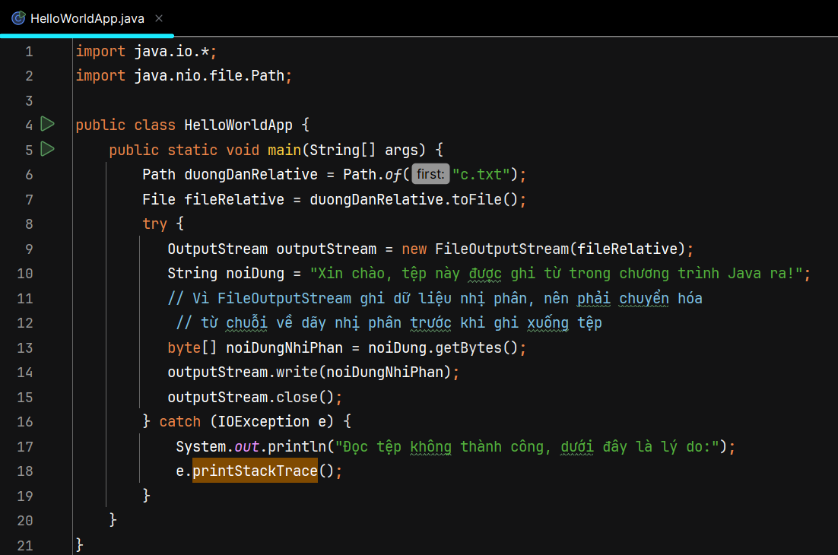
3.3.2. Ghi file với FileOutputStream

Slide 31
Bài tập thực hành
Bài 1: Viết chương trình:
Yêu cầu người dùng nhập vào một đường dẫn bất kỳ. Nếu nhập rỗng, thoát chương trình.
Yêu cầu người dùng nhập nội dung cần ghi. Nếu nhập rỗng, thoát chương trình.
Sau khi người dùng nhập nội dung, hãy tiến hành ghi nội dung người dùng nhập vào tệp tin ở đường dẫn được cung cấp bởi người dùng.

Slide 32
Bài tập thực hành
Bài 2: Viết chương trình:
Yêu cầu người dùng nhập vào một đường dẫn bất kỳ. Nếu nhập rỗng, thoát chương trình.
Hãy chép tệp tin ở đường dẫn được người dùng chỉ định vào thư mục gốc của ứng dụng.

Slide 33
Bài tập thực hành
Bài 3: Viết chương trình:
Yêu cầu người dùng nhập vào một đường dẫn bất kỳ. Nếu nhập rỗng, thoát chương trình.
Yêu cầu người dùng nhập vào tên mới của tệp tin. Nếu nhập rỗng, thoát chương trình.
Sau khi người dùng nhập tên mới, tiến hành đổi tên tệp tin.

Slide 34
Bài tập thực hành
Bài 4: Viết chương trình:
Yêu cầu người dùng nhập vào một đường dẫn bất kỳ. Nếu nhập rỗng, thoát chương trình.
Sau khi người dùng nhập đường dẫn, hãy kiểm tra và in ra cho người dùng biết tệp tin ở đường dẫn người dùng nhập có tồn tại hay không.

Slide 35
Bài tập thực hành
Bài 5: Viết chương trình:
Yêu cầu người dùng nhập vào một đường dẫn bất kỳ. Nếu nhập rỗng, thoát chương trình.
Sau khi người dùng nhập đường dẫn, hãy kiểm in ra cho người dùng biết thư mục cha của đường dẫn người dùng nhập là gì.

Slide 36
Bài tập thực hành
Bài 6: Viết chương trình:
Yêu cầu người dùng nhập vào một đường dẫn bất kỳ. Nếu nhập rỗng, thoát chương trình.
Sau khi người dùng nhập đường dẫn, hãy tạo tệp tin mới từ đường dẫn người dùng đã nhập.

